Slide 1
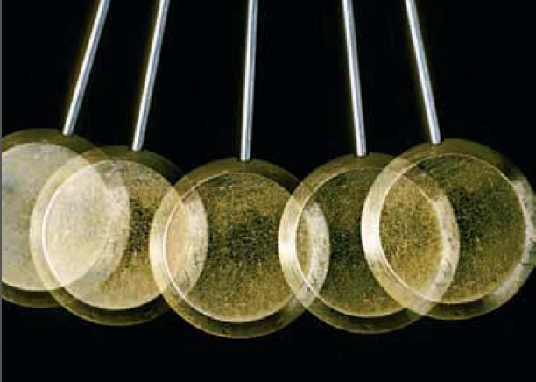
Unidad 12
Movimiento Oscilatorio
Gentileza del Ing. Ricardo Pérez

Slide 2
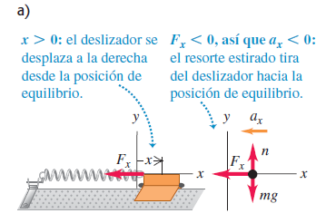
Movimiento armónico simple

Slide 3
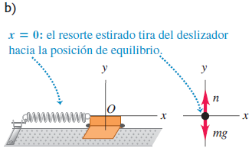
Movimiento armónico simple

Slide 4
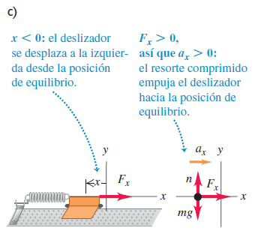
Movimiento armónico simple

Slide 5
Movimiento armónico simple
Amplitud, periodo, frecuencia y frecuencia angular
Veamos algunos términos que usaremos al analizar movimientos periódicos de todo tipo: La amplitud del movimiento, denotada con A, es la magnitud máxima del desplazamiento con respecto al equilibrio; es decir, el valor máximo de (X) y siempre es positiva. Si el resorte de la figura anterior es ideal, el rango global del movimiento es 2A. La unidad de A en el SI es el metro. Una vibración completa, o ciclo, es un viaje redondo (de ida y vuelta), digamos de A a 2A y de regreso a A, o bien, de O a A, regresando por O hasta 2A y volviendo a O. El movimiento de un lado al otro (digamos, de 2A a A) es medio ciclo. El periodo, T, es el tiempo que tarda un ciclo, y siempre es positivo. La unidad del periodo en el SI es el segundo, aunque a veces se expresa como “segundos por ciclo”.
La frecuencia, f, es el número de ciclos en la unidad de tiempo, y siempre es positiva La unidad de la frecuencia en el SI es el hertz:

Slide 6
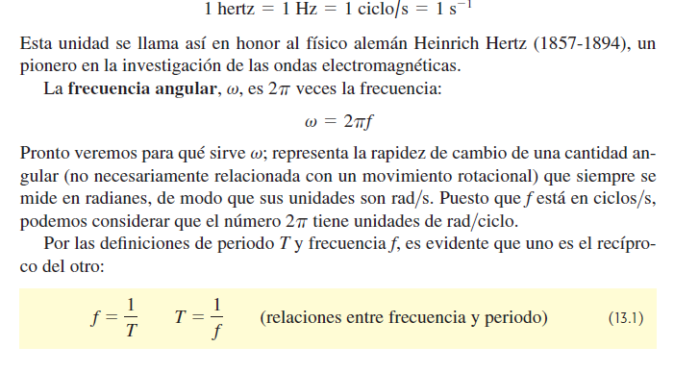
Movimiento armónico simple

Slide 7
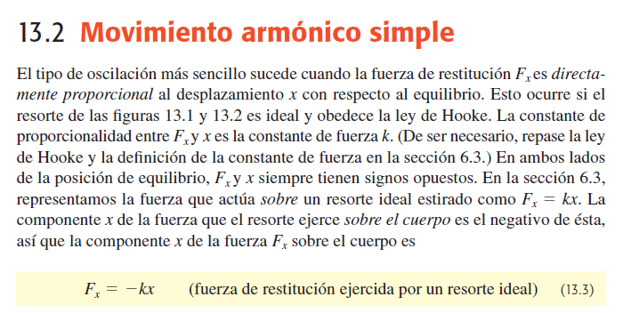
Movimiento armónico simple

Slide 8
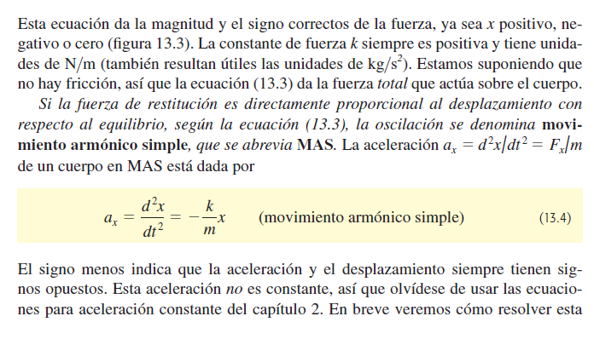
Movimiento armónico simple

Slide 9
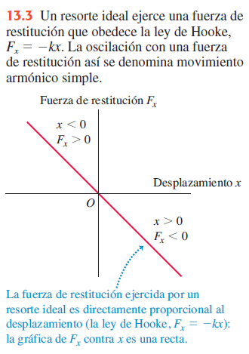
Movimiento armónico simple

Slide 10
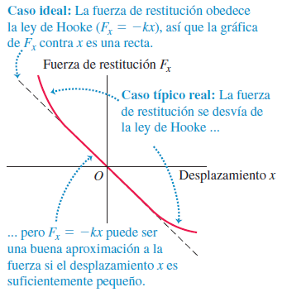
Movimiento armónico simple

Slide 11
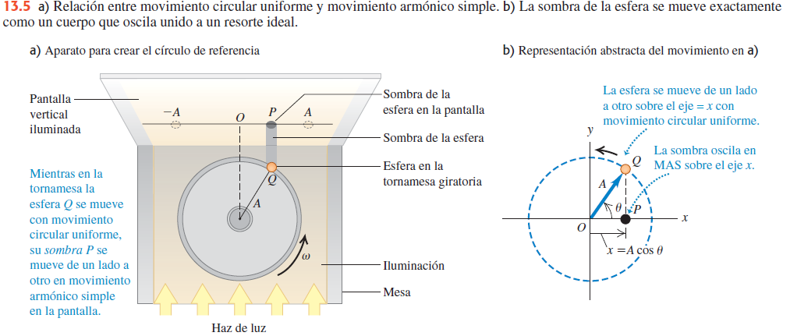
Movimiento armónico simple

Slide 12
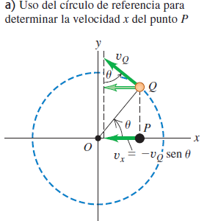
Movimiento armónico simple

Slide 13
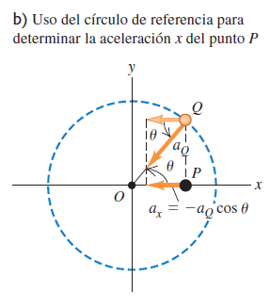
Movimiento armónico simple

Slide 14
Movimiento armónico simple
CUIDADO No confunda frecuencia con frecuencia angular Podemos meternos en problemas
si no distinguimos entre frecuencia f y frecuencia angular w =2πf. La frecuencia nos indica cuántos ciclos de oscilación se dan por segundo; mientras que la frecuencia angular nos dice a cuántos radianes por segundo corresponde esto en el círculo de referencia. Al resolver
problemas, fíjese bien si el objetivo es obtener f o bien w. ❚

Slide 15
Movimiento armónico simple
Periodo y amplitud en el MAS
Las ecuaciones (8) y (9) muestran que el periodo y la frecuencia del movimiento armónico simple están determinadas solamente por la masa m y la constante de fuerza k. En el movimiento armónico simple, el periodo y la frecuencia no dependen de la amplitud A. Si encontramos un cuerpo oscilante cuyo periodo sí depende de la amplitud, su movimiento no es armónico simple

Slide 16
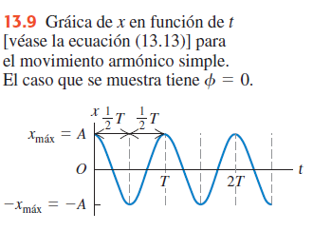
Movimiento armónico simple

Slide 17
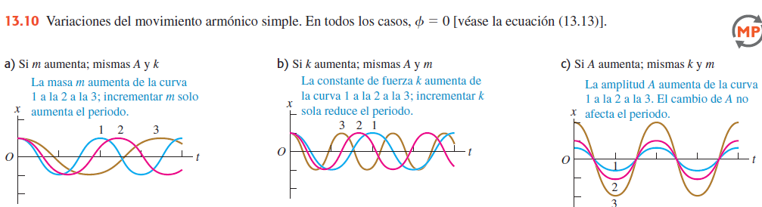
Movimiento armónico simple

Slide 18
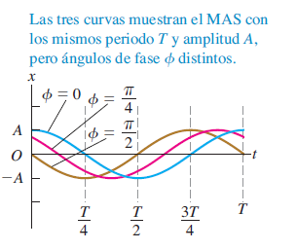
Movimiento armónico simple

Slide 19
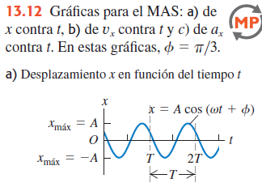
Movimiento armónico simple

Slide 20
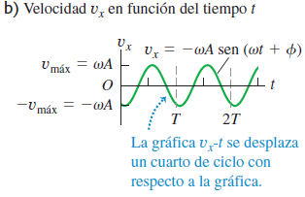
Movimiento armónico simple

Slide 21
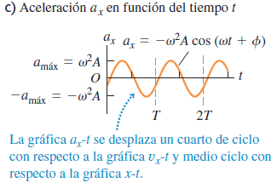
Movimiento armónico simple

Slide 22
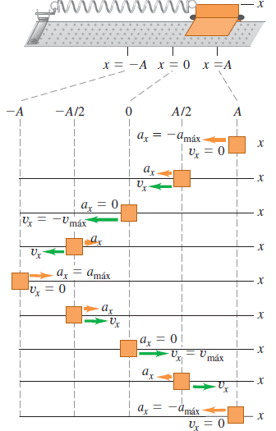
Movimiento armónico simple

Slide 23
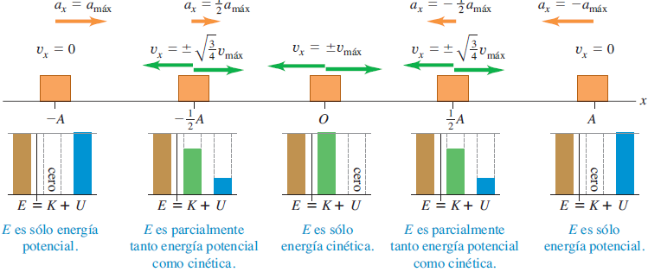
Movimiento armónico simple

Slide 24
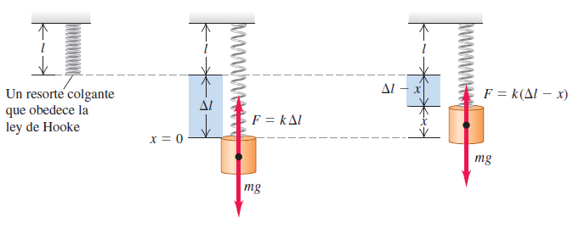
Movimiento armónico simple

Slide 25
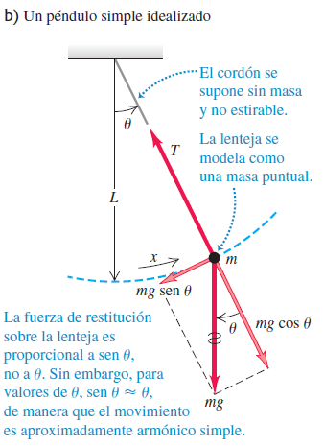
Movimiento armónico simple

Slide 26
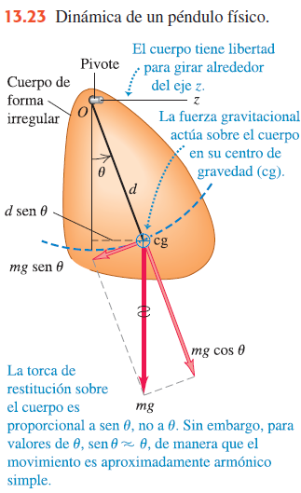
Movimiento armónico simple

Slide 27
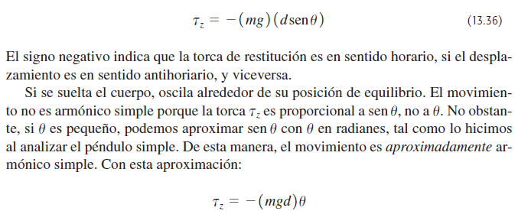
Movimiento armónico simple

Slide 28
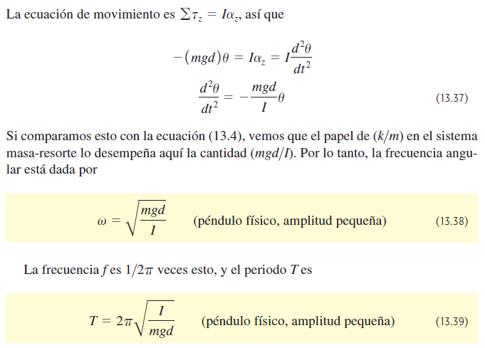
Movimiento armónico simple

Slide 29
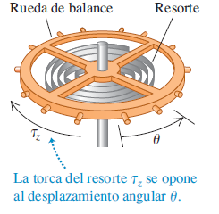
Movimiento armónico simple

Slide 30
Oscilaciones amortiguadas
Los sistemas oscilantes idealizados que hasta ahora hemos visto no tienen fricción; no hay fuerzas no conservativas, la energía mecánica total es constante y un sistema puesto en movimiento sigue oscilando eternamente sin disminución de la amplitud. Sin embargo, los sistemas del mundo real siempre tienen fuerzas disipadoras, y las
oscilaciones cesan con el tiempo, a menos que un mecanismo reponga la energía mecánica
disipada

Slide 31
Oscilaciones amortiguadas
La disminución de la amplitud causada por fuerzas disipadoras se denomina amortiguamiento, y el movimiento correspondiente se llama oscilación amortiguada.
El caso más sencillo para un análisis detallado es un oscilador armónico simple, con una fuerza de amortiguamiento por fricción directamente proporcional a la velocidad del cuerpo oscilante. Este comportamiento se observa en la fricción por flujo de fluidos viscosos, como en los amortiguadores de los automóviles o el deslizamiento entre superficies lubricadas con aceite.

Slide 32
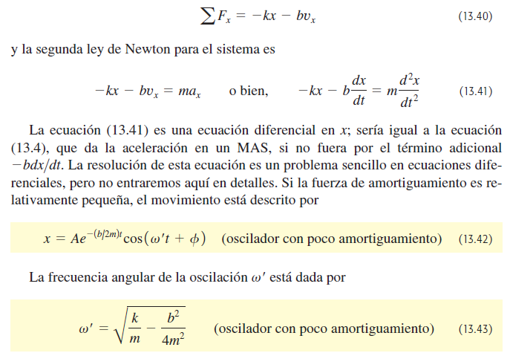
Oscilaciones amortiguadas

